Slide 1
Tema 2:L´entorn de l´empresa

Slide 2
Ìndex
1)L´empresa i el seu entorn
2)L´entorn de les Pimes
3) Ànalisi DAFO
4) L´empresa com sistema
5)La cultura empresarial, la responsabilitat social corporativa i ´l´ètica empresarial
6)L´ORGANIGRAMA

Slide 3
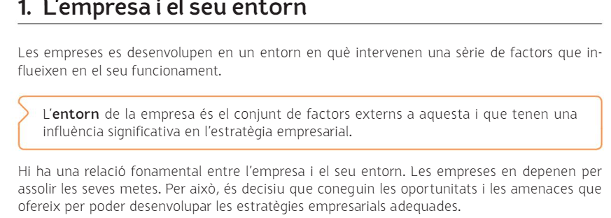

Slide 4
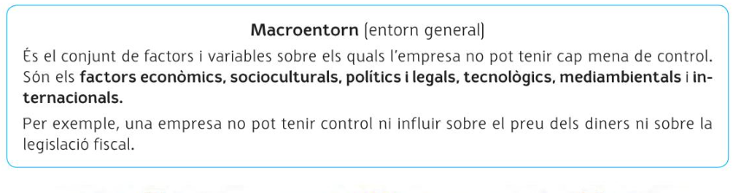
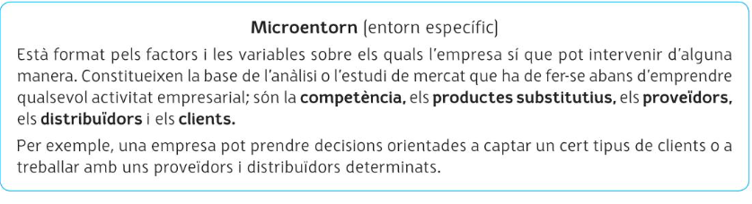

Slide 5
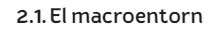
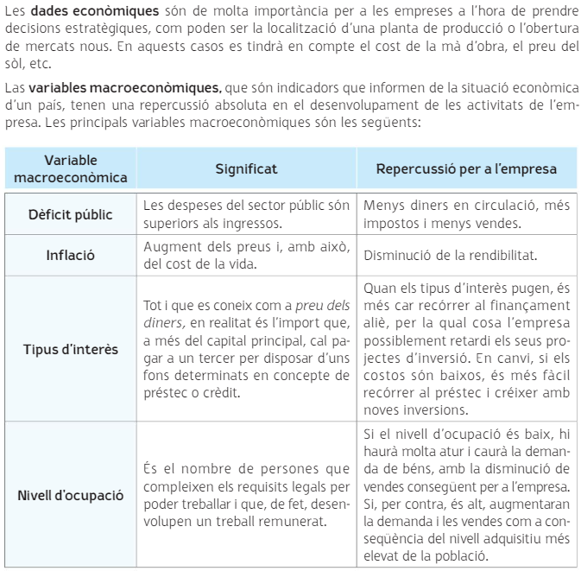

Slide 6
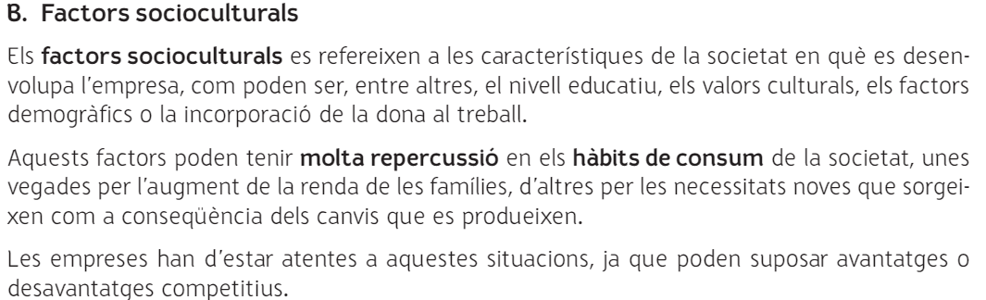
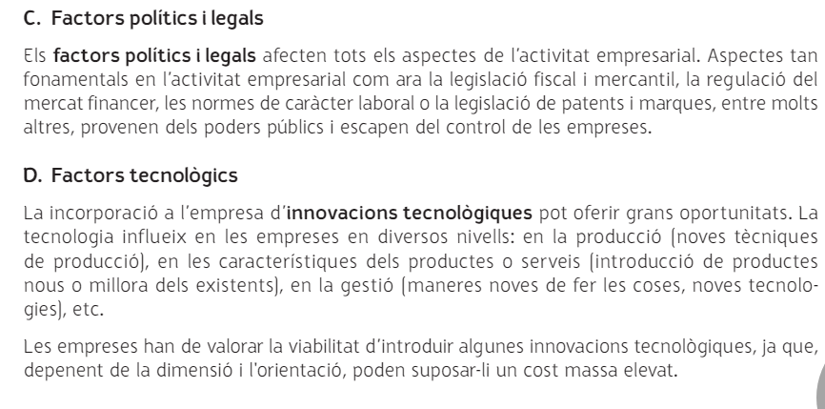

Slide 7
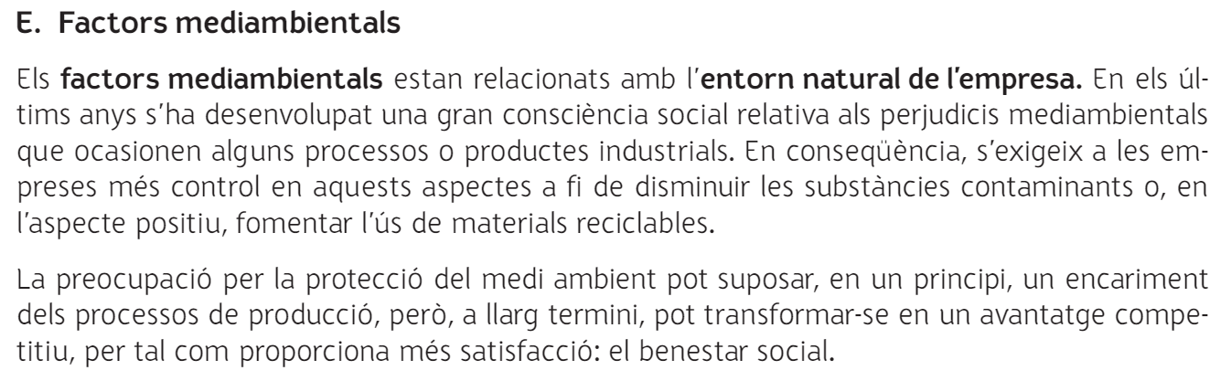
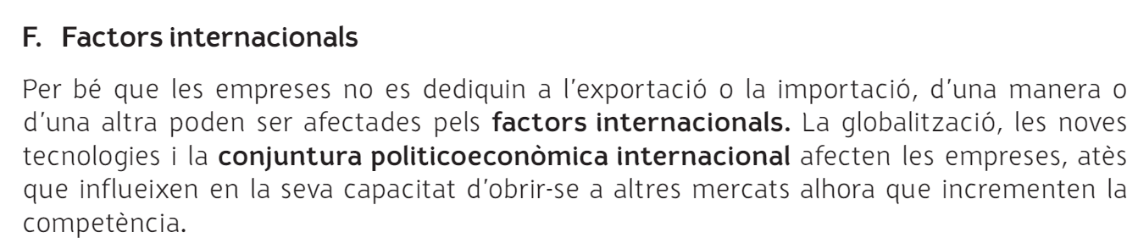

Slide 8
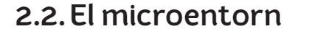
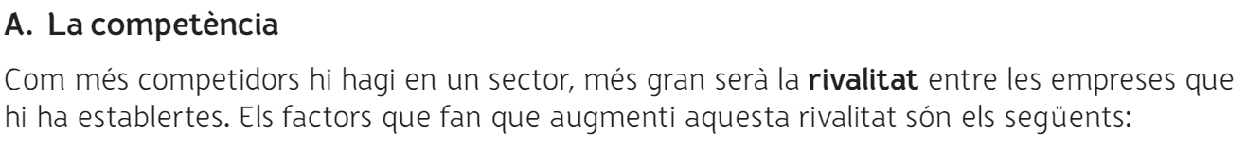
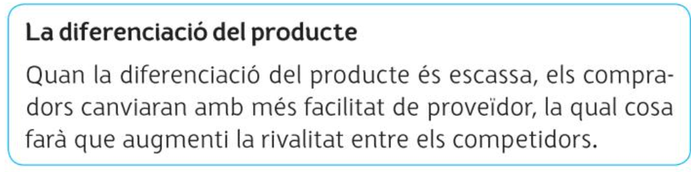

Slide 9
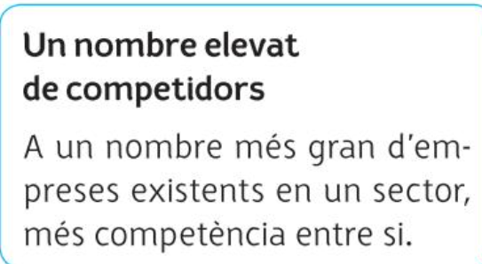

Slide 10
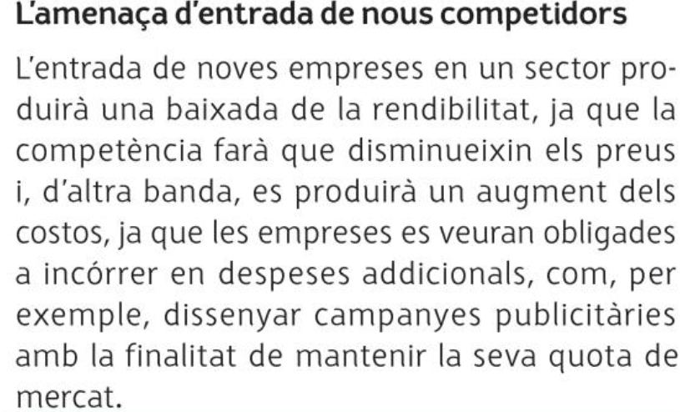

Slide 11
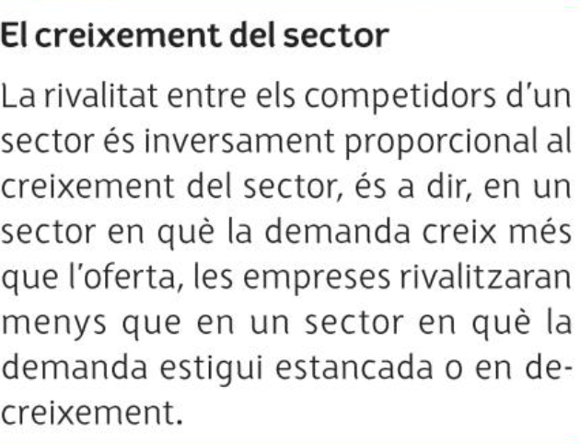

Slide 12
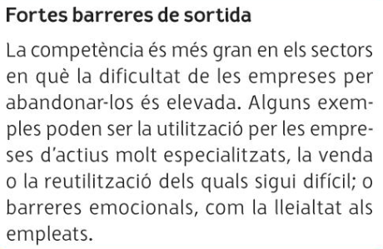
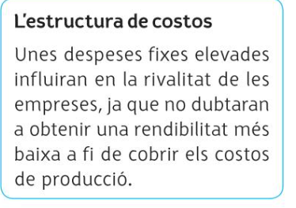

Slide 13
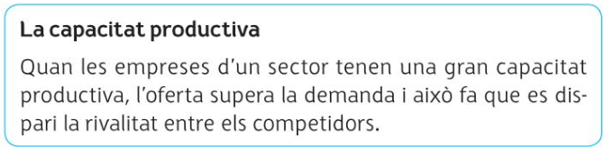

Slide 14
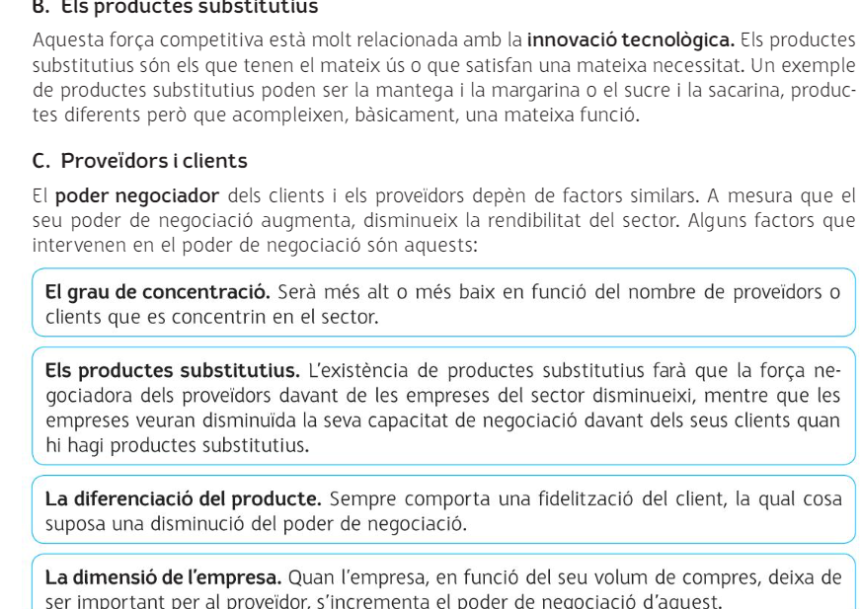

Slide 15
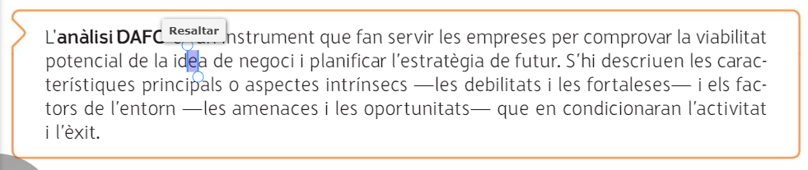
3) Anàlisi DAFO

Slide 16
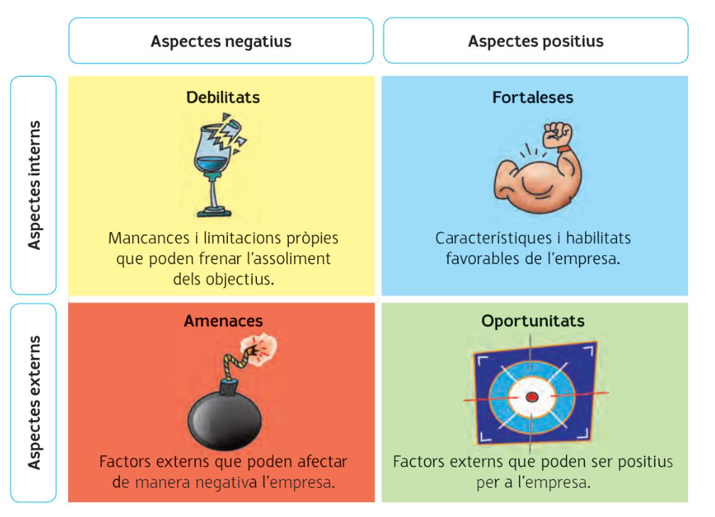

Slide 17
Exercici
Fer un Dafo amb les dades següents:
-Ser nou al mercat
- Necessitats finançeres
-coneixements tècnics
- Preparació en gestió d´empreses
-capacitat de treball i organització
-descens de la construcció
- inflació alta
-Poques empreses en el sector
-Demanda poc cuidada

Slide 18
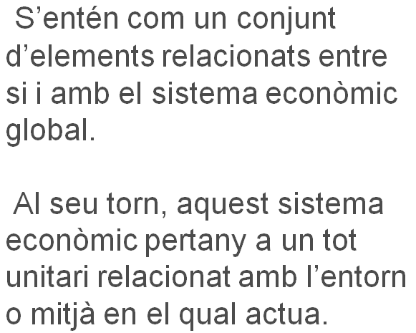
4)L´empresa com Sistema

Slide 19
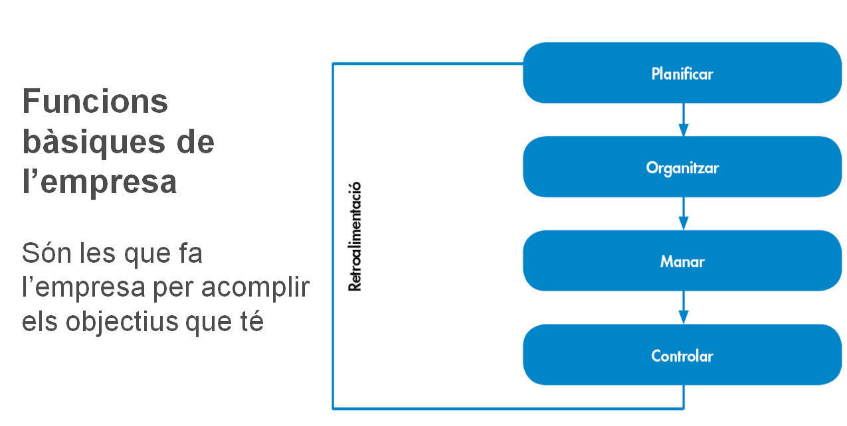

Slide 20
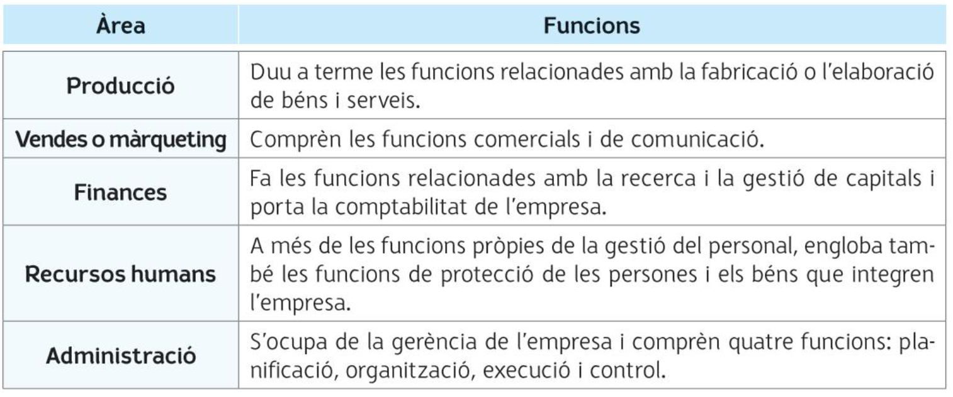

Slide 21
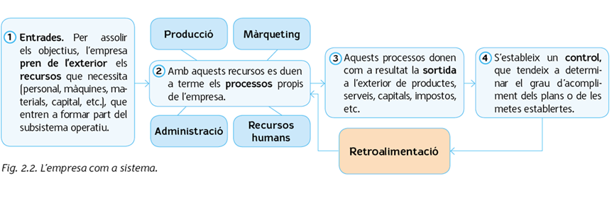
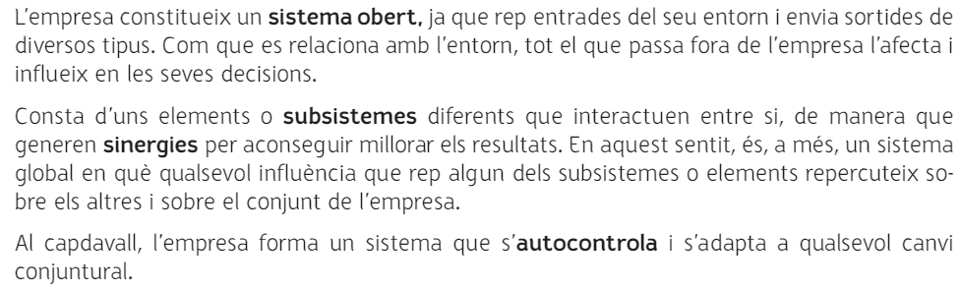

Slide 22
5)La cultura empresarial,la responsabilidad social corporativas i l´ ética empresarial

Slide 23
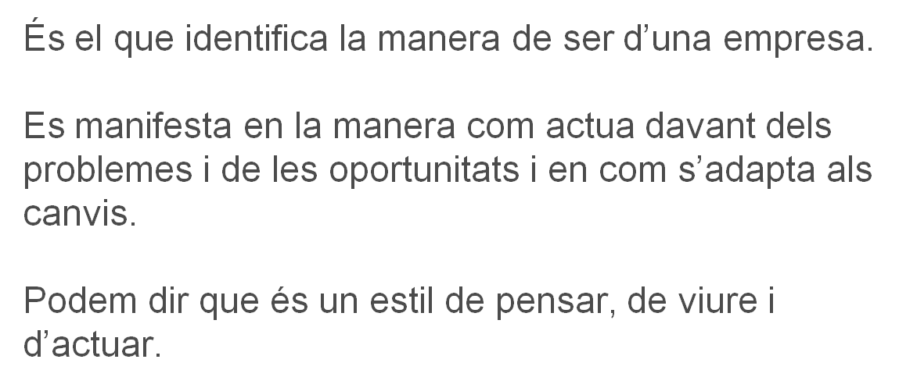

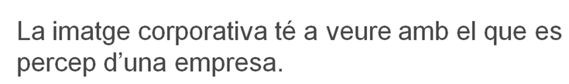
5.1 La Cultura empresarial

Slide 24
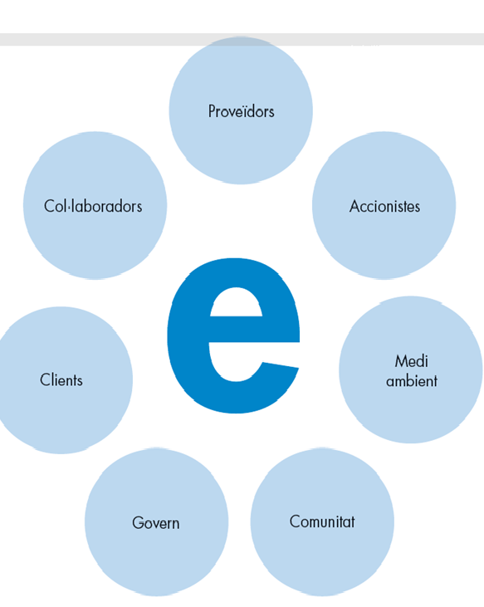
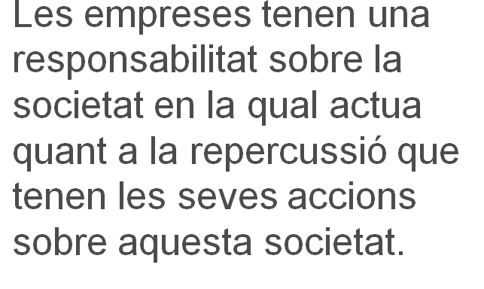
5.2 La responsabilitat social corporativa

Slide 25
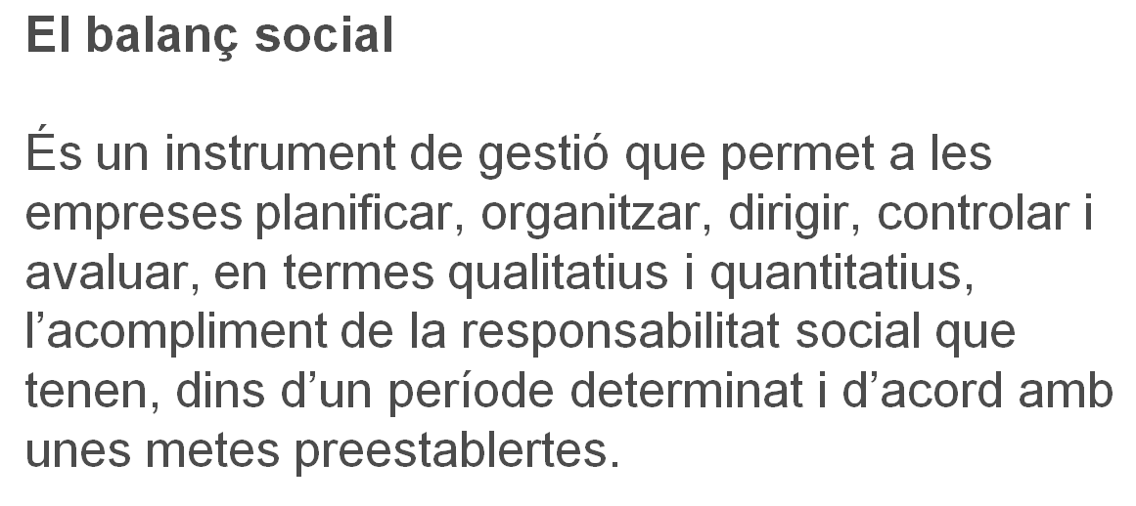

Slide 26
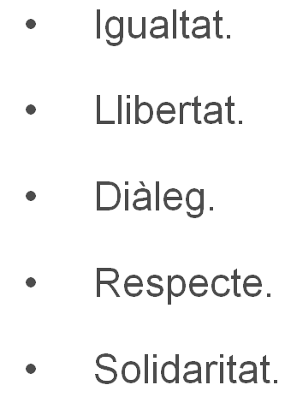
5.3 L´ètica empresarial

Slide 28
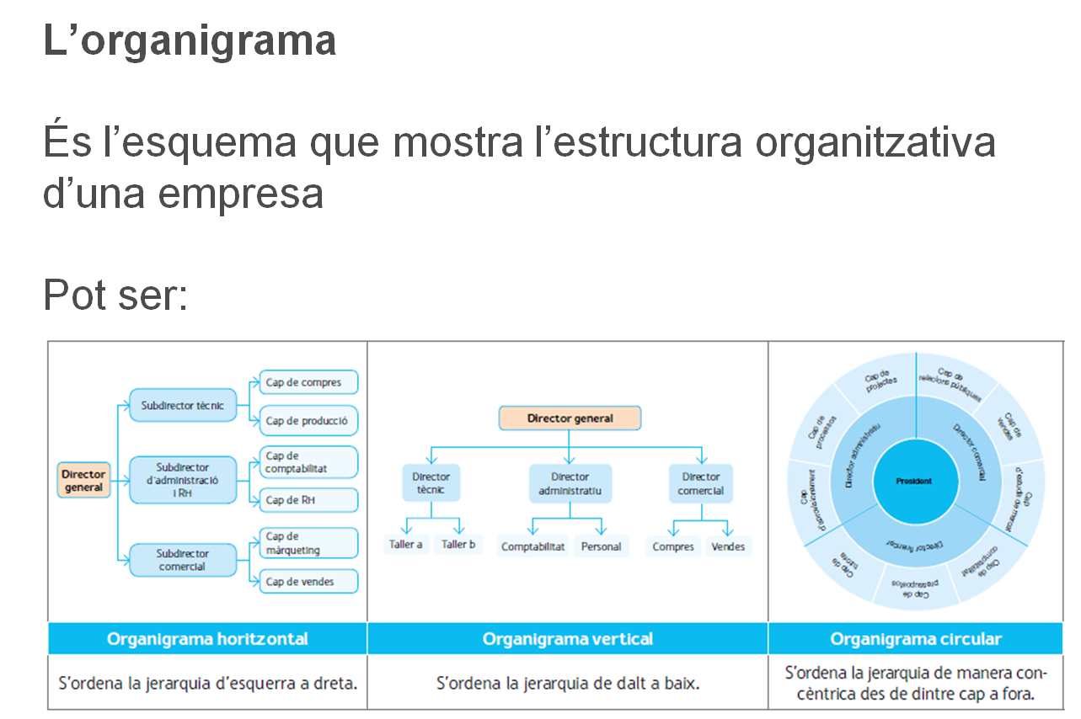
6)L´ORGANIGRAMA

Slide 29
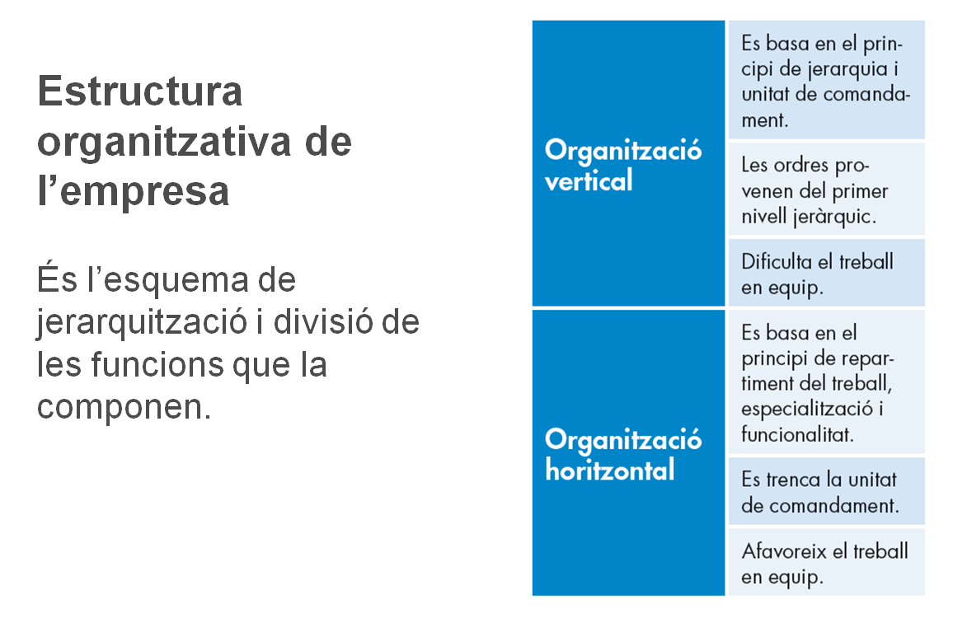

Slide 30
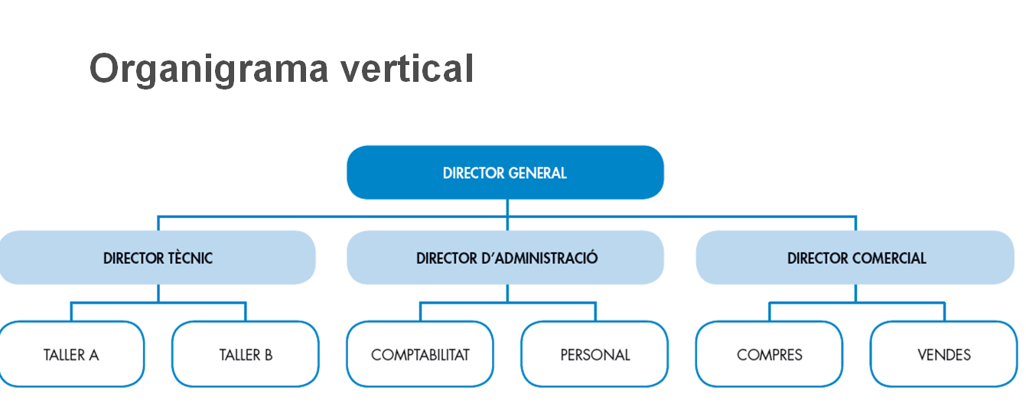

Slide 31
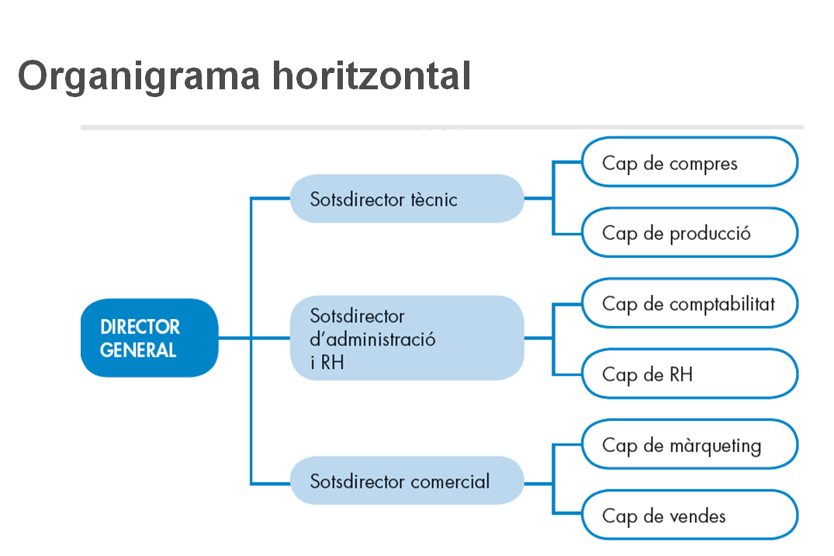

Slide 32
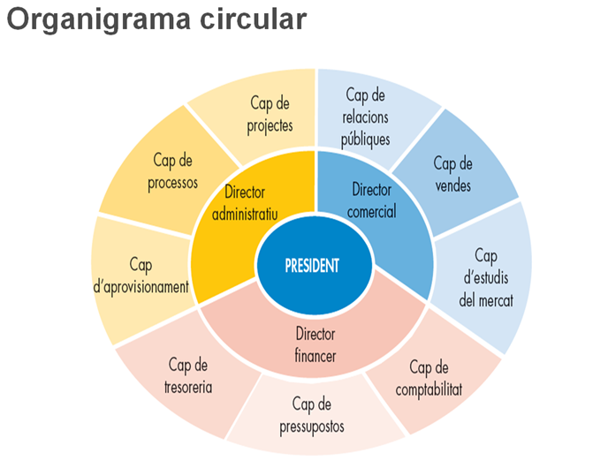

Slide 33
Fin de la Fita!Moltes merçes

